Slide 1

NHIỆT LIỆT CHÀO MỪNG
QUÝ THẦY CÔ GIÁO VỀ DỰ GIỜ THĂM LỚP
NĂM HỌC 2025 - 2026
MÔN: TOÁN
LỚP 4C
Giáo viên: Hà Thị Kim Thúy

Slide 2


Notes:
Thiết kế: Hương Thảo – Zalo 0972.115.126. Các nick khác đều là giả mạo, ăn cắp chất xám.
Facebook: https://www.facebook.com/huongthaoGADT

Slide 3




Khu vườn may mắn.
Notes:
Thiết kế: Hương Thảo – Zalo 0972.115.126. Các nick khác đều là giả mạo, ăn cắp chất xám.
Facebook: https://www.facebook.com/huongthaoGADT

Slide 4

Câu 1: 2 phút = …?... giây
Đáp án: 120 giây

Slide 5
Câu 2: 300 năm = …?... thế kỉ
Đáp án: 3 thế kỉ

Slide 6
Câu 3: Từ năm 2001 đến 2100 là thế kỉ bao nhiêu?
Đáp án: Thế kỉ hai mươi mốt
Notes:
Thiết kế: Hương Thảo – Zalo 0972.115.126. Các nick khác đều là giả mạo, ăn cắp chất xám.
Facebook: https://www.facebook.com/huongthaoGADT

Slide 7





PPT LH9
(Tiết 2)
Notes:
Thiết kế: Hương Thảo – Zalo 0972.115.126. Các nick khác đều là giả mạo, ăn cắp chất xám.
Facebook: https://www.facebook.com/huongthaoGADT

Slide 8



Slide 9







1
Số?
a) 5 ngày= giờ
b) 2 giờ= phút
120
120
2 tuần = ngày
28 ngày = tuần
14
7
4 giờ 10 phút = phút
2 phút 11 giây = giây
250
131
Notes:
Thiết kế: Hương Thảo – Zalo 0972.115.126. Các nick khác đều là giả mạo, ăn cắp chất xám.
Facebook: https://www.facebook.com/huongthaoGADT

Slide 10
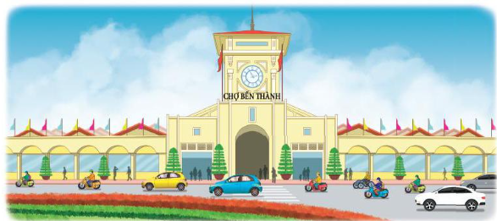
2
Lễ kỉ niệm 300 năm thành phố Sài Gòn (nay là thành phố Hồ Chí Minh) được tổ chức vào năm 1998. Vậy thành phố Sài Gòn được thành lập vào năm nào? Năm đó thuộc thế kỉ nào?
Bài giải:
Thành phố Sài Gòn được thành lập vào năm:
1998 – 300 = 1698
Năm 1698 thuộc thế kỉ XVII.

Slide 11
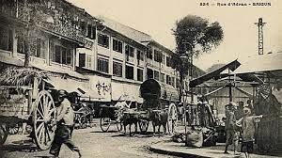
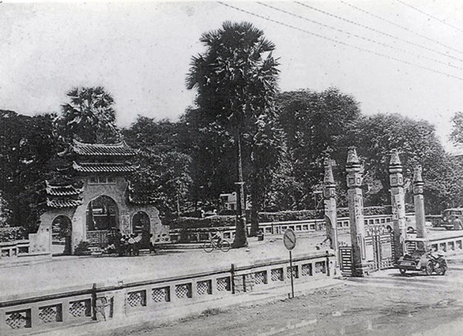
Khi mới thành lập vùng đất Sài Gòn (nay là Thành phố Hồ chí Minh) được gọi là phủ Gia Định.

Slide 12
3
Chọn thời gian thích hợp cho mỗi sự việc.
Nam chạy 100 m
Thời gian chuyến bay Hà Nội – Đà Nẵng
Tuổi của cây gỗ đỏ
78 năm
20 giây
1 giờ

Slide 13

4
Số?
Một chiếc máy bay thực hiện 400 chuyến bay mỗi năm. Biết máy bay bắt đầu hoạt động từ ngày 1 tháng 1 năm 2001 đến hết năm 2009. Vậy máy bay đã thực hiện chuyến bay.
?
Bài giải:
Số năm từ ngày 1 tháng 1 năm 2001 đến hết năm 2009 là:
2009 – 2001 = 8 (năm)
Số chuyến bay máy bay đã thực hiện trong 8 năm là:
400 x 8 = 3200 (chuyến bay)
Đáp số: 3200 chuyến bay

Slide 14
5
Năm nhuận là năm mà tháng Hai có 29 ngày.
a) Biết rằng các năm nhuận của thế kỉ XXI là: 2004, 2008, 2012, …, 2096. Hỏi thế kỉ XXI có bao nhiêu năm nhuận?
b) Năm cuối cùng của thế kỉ XX là một năm nhuận. Hỏi năm đó là năm nào?

Slide 15
5
Năm nhuận là năm mà tháng Hai có 29 ngày.
a) Biết rằng các năm nhuận của thế kỉ XXI là: 2004, 2008, 2012, …, 2096. Hỏi thế kỉ XXI có bao nhiêu năm nhuận?
Thế kỉ XXI có số năm nhuận là:
(2096 – 2004) : 4 + 1 = 24 (năm)

Slide 16
5
Năm nhuận là năm mà tháng Hai có 29 ngày.
b) Năm cuối cùng của thế kỉ XX là một năm nhuận. Hỏi năm đó là năm nào?
Năm cuối cùng là năm nhuận của thế kỉ XX là năm 2000.

Slide 17


Slide 18

Hồng Linh
Notes:
Thiết kế: Hương Thảo – Zalo 0972.115.126. Các nick khác đều là giả mạo, ăn cắp chất xám.
Facebook: https://www.facebook.com/huongthaoGADT

Slide 19


Chân thành cảm Quý Thầy Cô đã yêu thích, tin tưởng và ủng hộ Hương Thảo – Zalo 0972115126!
Mong rằng tài liệu này sẽ giúp Quý Thầy Cô gặt hái được nhiều thành công trong sự nghiệp trồng người.
Để biết thêm nhiều tài nguyên hay các bạn hãy truy cập Facebook: https://www.facebook.com/huongthaoGADT

